Slide 1
软件系统分析与设计
项目成员
实践项目：智能阅读助手
第一小组 | 调研与建模
刘泽彤 · 王嘉诚 · 罗凤宇 · 何亚聪
内置 AI 助手的文档阅读器
第二小组 | 调研与建模
需求建模成果
郭谦 · 程禹轩 · 朱紫轩 · 廖欣豪 · 汪昊
协作方式
两个小组均参与需求调研和需求建模工作，并基于共同的需求基础分别开展不同的需求建模与技术路线设计。后期再进行模块化合并。
课堂展示与提交版本 | 2026 年 10 月
从原文阅读到可核验的 AI 笔记
Notes:
首页已补充课程、实践项目、全体成员、分组和协作分工说明。
当前汇报范围：需求建模成果。

Slide 2
建模启动门槛与系统边界
模型同时表达用户任务、技术边界和证据链
已进入模型的能力
一期边界
• 个人工作区与文档版本
• 本地解析与证据层在边界内
• 阅读、目录、全文/语义检索
• 云端模型只接收授权证据包
• 摘要、选中文本问答
• 跨知识库全局问答暂不承诺
• 引用核验、笔记与导出
• 复杂格式采用最佳努力支持
• 权限、外发和失败降级
• 完全离线 AI 作为后续验证项
智能阅读器 | 02
课程实践成果
Notes:
来源：需求建模启动包.md 第 2 节。

Slide 3
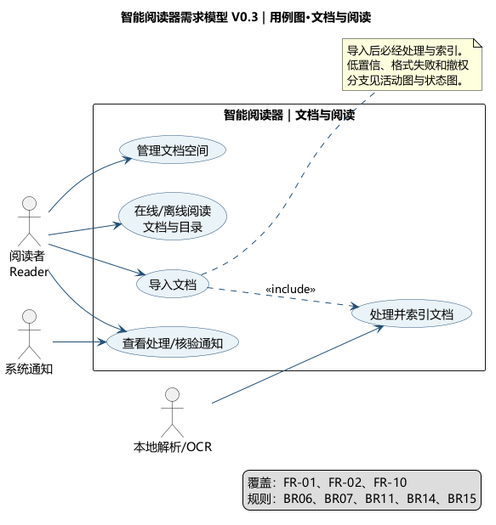
用例模型（一）文档与阅读
导入、处理、文档空间和在线/离线阅读
覆盖范围
• FR-01 文档导入与版本
• FR-02 解析状态与结构化阅读
• FR-10 通知与待复核
• UC01 → UC02 为 include
智能阅读器 | 03
课程实践成果
Notes:
来源：用例图-文档与阅读-V0.3.puml；V0.3 R-01。导入文档必经处理和索引，失败分支由 UC02 与状态图承载。

Slide 4
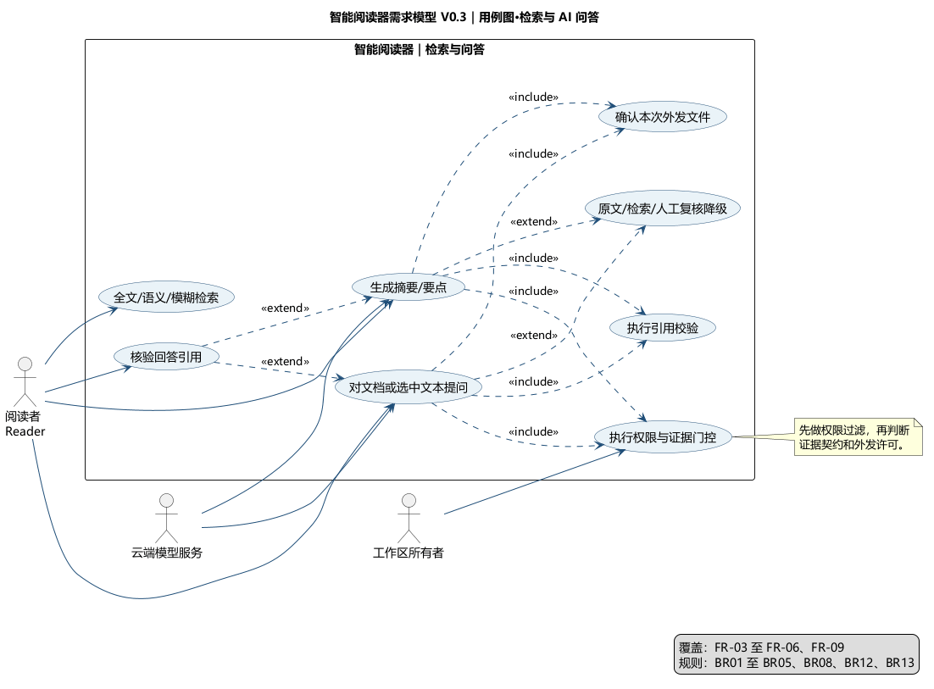
用例模型（二）检索与 AI 问答
权限过滤、证据门控、逐文件外发和引用核验
关键关系
• UC05：全文 / 语义 / 模糊检索
• UC06 / UC07：问答与摘要
• UC08：可选的引用核验
• 先权限过滤，再证据与外发门控
智能阅读器 | 04
课程实践成果
Notes:
来源：用例图-检索与AI问答-V0.3.puml；V0.3 R-02。UC08 挂载到 UC06/UC07，笔记与引用保留为数据关联。

Slide 5
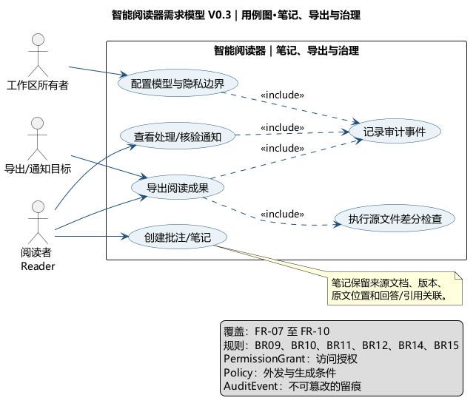
用例模型（三）笔记、导出与治理
阅读成果沉淀、源文件保护和审计留痕
治理对象
• Note：来源、版本和位置关联
• ExportJob：写入指定位置并差分检查
• Policy：外发和生成条件
• AuditEvent：逐文件确认留痕
智能阅读器 | 05
课程实践成果
Notes:
来源：用例图-笔记导出与治理-V0.3.puml；BR09、BR10、BR12、BR14。

Slide 6
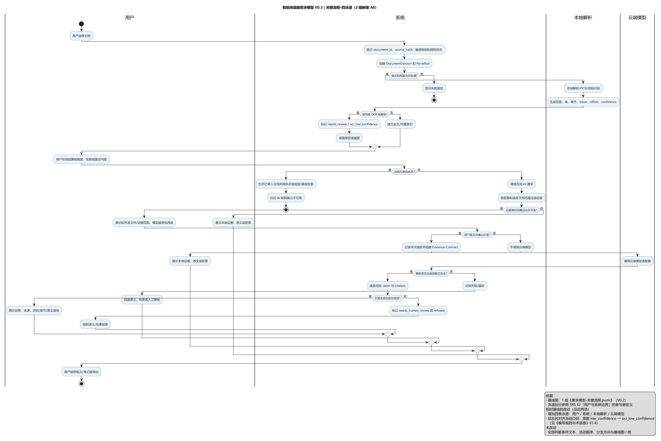
活动模型（一）关键流程与导入解析
按用户、系统、本地解析和云端模型划分泳道
流程门控
• 格式与权限检查
• OCR / 结构置信度
• 证据契约与逐文件确认
• 引用失败回退原文或人工复核
智能阅读器 | 06
课程实践成果
Notes:
来源：2 组新增活动图-关键流程带泳道；保留 1 组基线判断条件与活动顺序，仅增加泳道并统一状态名。

Slide 7
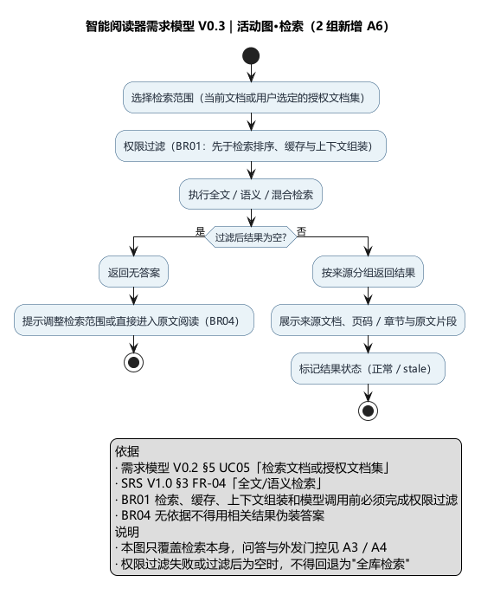
活动模型（二）检索
用户选择范围后，权限过滤先于检索与排序
验收关注
• 当前文档或明确授权集合
• 过滤后为空不得回退全库
• 结果带来源、页码和原文片段
• stale 状态显式展示
智能阅读器 | 07
课程实践成果
Notes:
来源：2 组活动图-检索；UC05、FR-03、BR01、BR04、BR08。

Slide 8
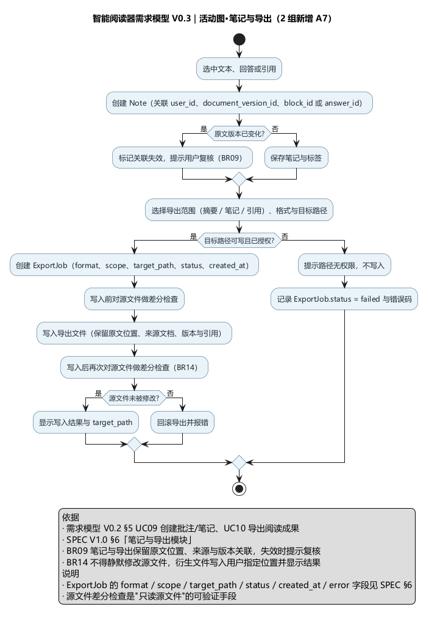
活动模型（三）笔记与导出
笔记回溯、导出任务和源文件差分检查
写入约束
• 版本变化时提示笔记复核
• 导出范围可为摘要、笔记或引用
• 写入前后检查源文件差异
• 失败时回滚导出并记录错误码
智能阅读器 | 08
课程实践成果
Notes:
来源：2 组活动图-笔记与导出；UC09、UC10、BR09、BR14。

Slide 9
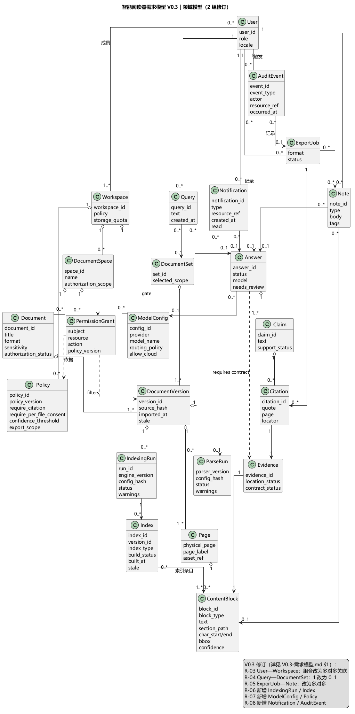
领域模型 V0.3
版本、索引、策略、证据和审计共同保持可追溯
V0.3 新增对象
• IndexingRun / Index 记录解析、索引与 stale
• Policy / ModelConfig 表达外发与模型策略
• AuditEvent / Notification 区分留痕与提醒
• Note 保留版本和原文位置
• PermissionGrant 先于检索和外发过滤
智能阅读器 | 09
课程实践成果
Notes:
来源：需求建模 V0.3 领域模型图；新增 IndexingRun、Index、Policy、ModelConfig、AuditEvent、Notification。

Slide 10
V0.3 统一基线与追踪矩阵
编号、用例、领域对象、图件与验收测试形成闭环
SRS
V0.3 RTM
评测
模型 FR-01 至 FR-12
FR / BR / NFR 全量追踪
NFR-14 已补齐
SRS 保留 FR-01 至 FR-11，新增“模型编号”列解决同号异义
FR → UC → BR → NFR → 证据 → 图 → 规约 → 测试
数据与合规可追溯：样本授权、脱敏、版权标识、删除与外发留痕
SRS 返修清单：4 项必改 + 6 项建议
V0.2 基线 → V0.3 修订 → SRS / SPEC → 可复现验收
智能阅读器 | 10
课程实践成果
Notes:
来源：需求模型 V0.3、需求追踪矩阵 V0.3、2 组 SRS V1.1 返修清单、SRS V1.0 与 SPEC V1.0。

Slide 11
建模待验证与评审问题
把未决项放在模型边界外，而不是假装已经确定
问题
当前不确定性
验证方式
用户角色
问卷代表性和团队管理员边界
补充分层访谈
格式范围
PPTX、XLSX、TXT 及复杂结构
样本矩阵验收
性能阈值
30 秒流式反馈、1 分钟完成
代表性设备压测
引用失效
版本变化、撤权、删除传播
stale 回归测试
外部资料
权威链接是否一期核心
单独评审范围
智能阅读器 | 07
课程实践成果

Slide 12
建模阶段交付与下一步
• 用例图、领域模型、关键活动图及 PUML 源文件
下一阶段
• 需求模型 V0.2、SRS V1.0、核心模块 SPEC V1.0
评审模型
补充时序与状态
进入需求分析和架构设计
• 修改说明、版本记录和 AI 使用说明
• 统一术语和需求追踪基线
AI 辅助生成和检查，关键模型关系、数据边界和引用规则由人工确认。
Notes:
来源：03-AI使用说明.md；04-修改说明与版本记录.docx；课程提交要求。

